Slide 1
DB 4강 -실습내용
kopo 08 김은비

Slide 2
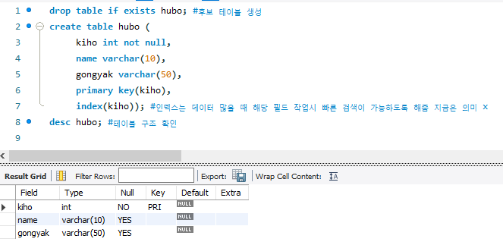
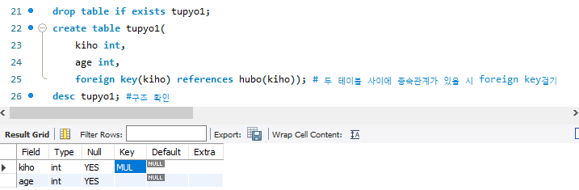
1. 후보 테이블과 투표 테이블 생성

Slide 3
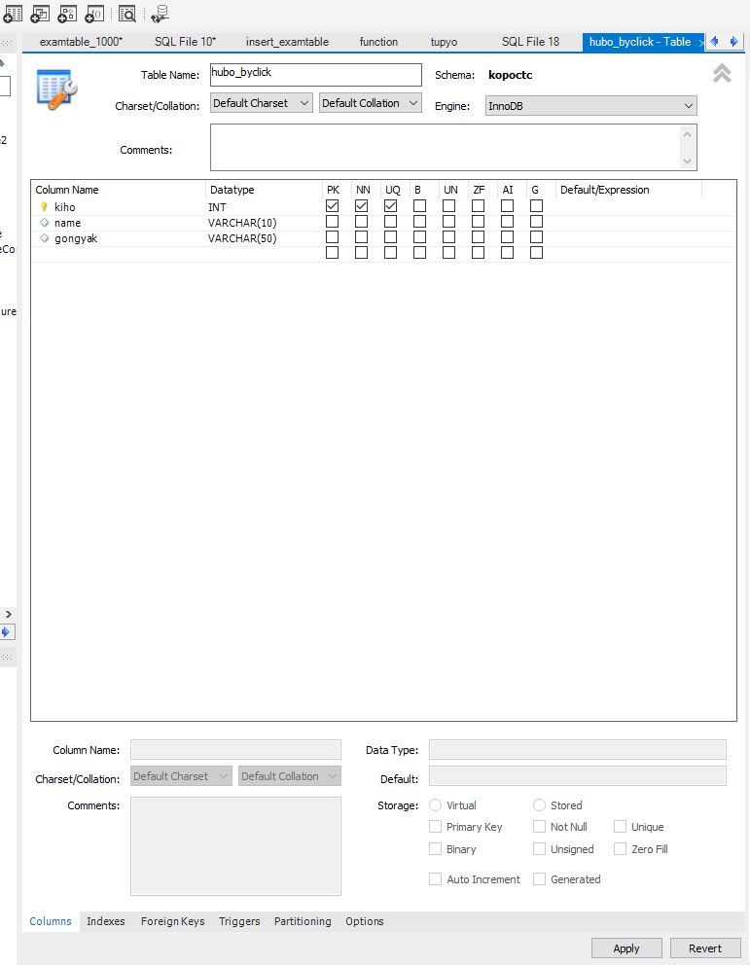
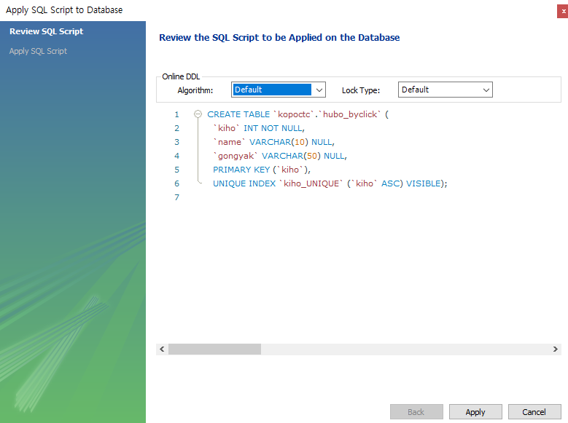
1. 후보 테이블과 투표 테이블 생성(2) – 워크벤치에서 클릭으로 생성

Slide 4
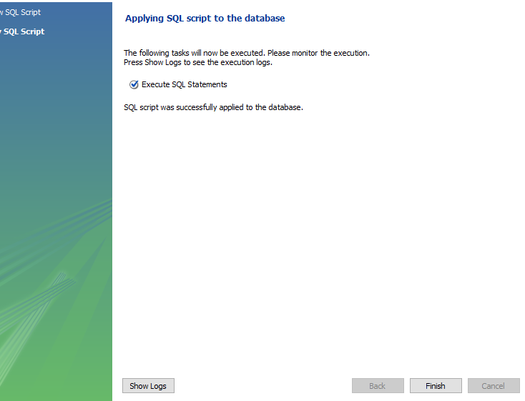
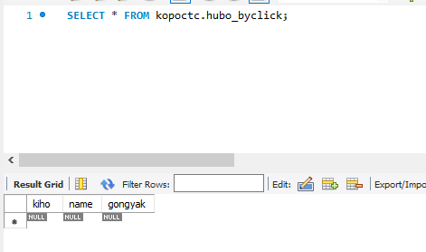
1. 후보 테이블과 투표 테이블 생성(2) – 워크벤치에서 클릭으로 생성

Slide 5
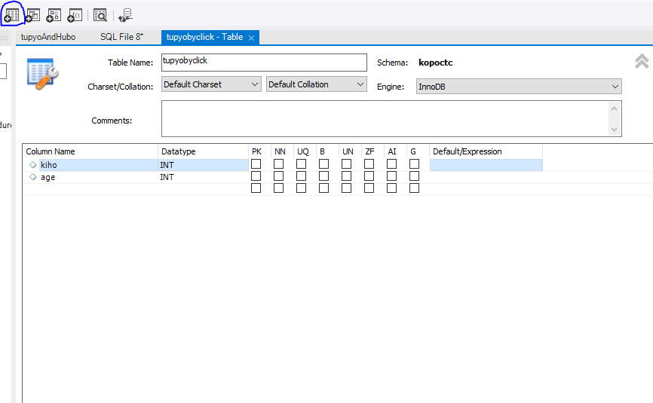
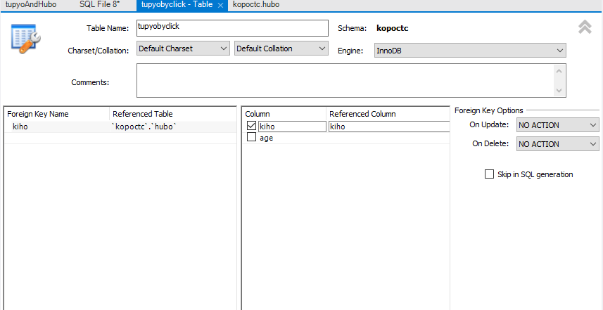
1. 후보 테이블과 투표 테이블 생성(2) – 워크벤치에서 클릭으로 생성

Slide 6
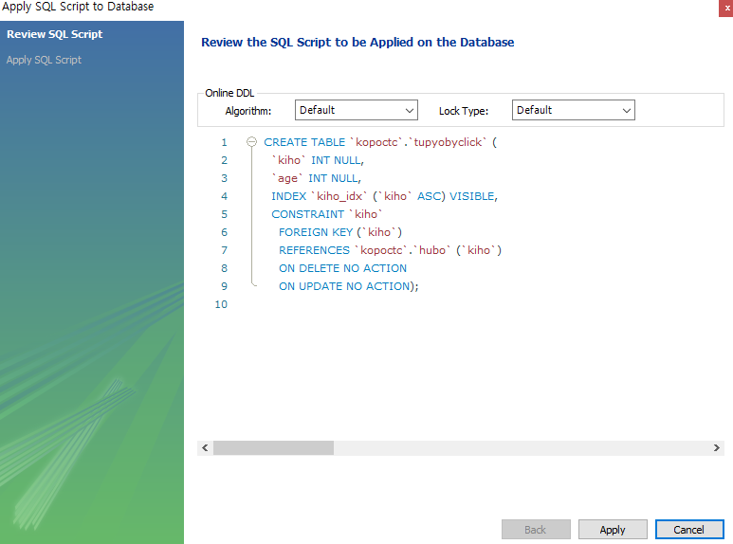
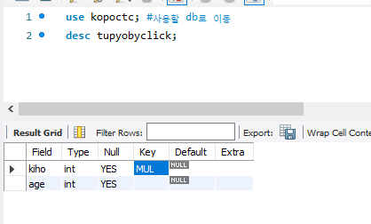
1. 후보 테이블과 투표 테이블 생성(2) – 워크벤치에서 클릭으로 생성

Slide 7
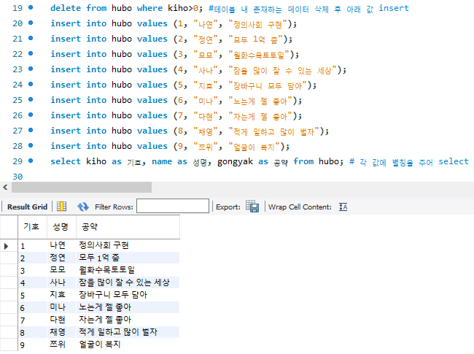
1. 후보 테이블과 투표 테이블 생성(3) – 후보 테이블에 값 insert

Slide 8
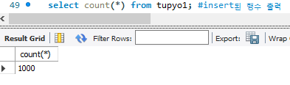
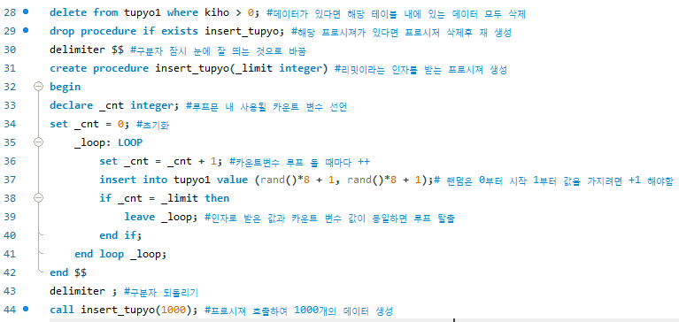
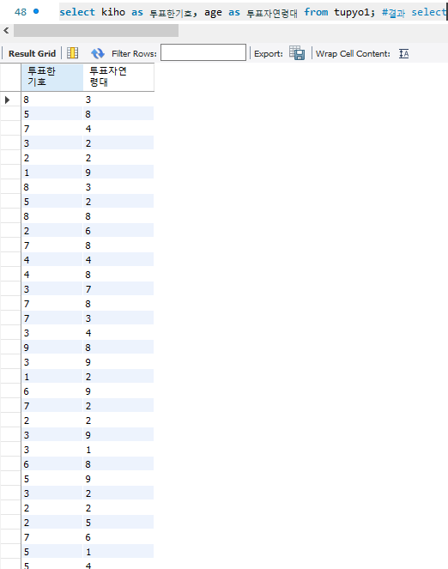
1. 후보 테이블과 투표 테이블 생성(4) – 프로시져 생성 하여 투표테이블에 데이터 insert

Slide 9
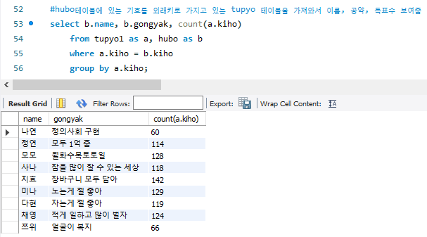
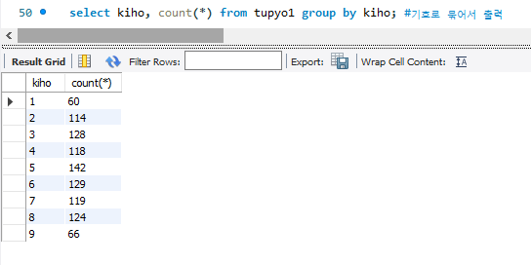
1. 후보 테이블과 투표 테이블 생성(5) – 투표테이블에 생성한 값에 후보테이블의 데이터와 함께 보이기

Slide 10
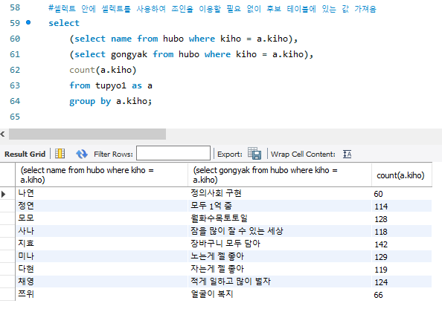
1. 후보 테이블과 투표 테이블 생성(5) – 투표테이블에 생성한 값에 후보테이블의 데이터와 함께 보이기(2)

Slide 11
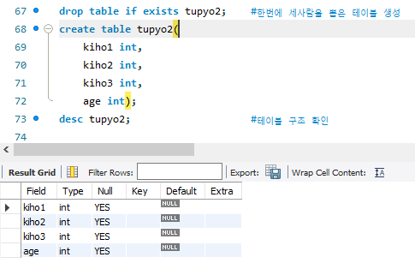
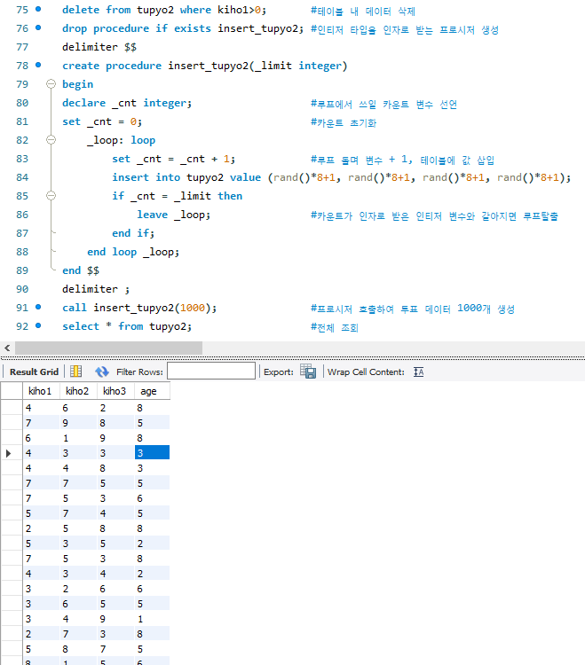
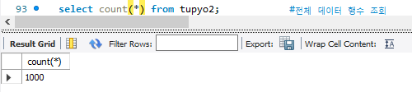
2. 한 번에 3명 투표하는 테이블과 insert 프로시져 생성

Slide 12
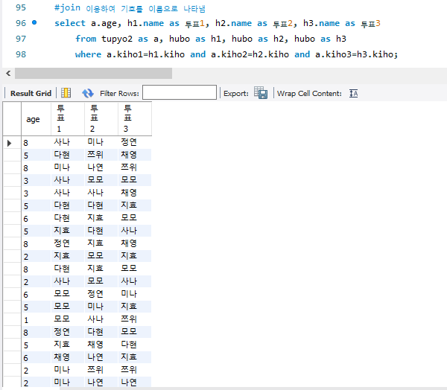
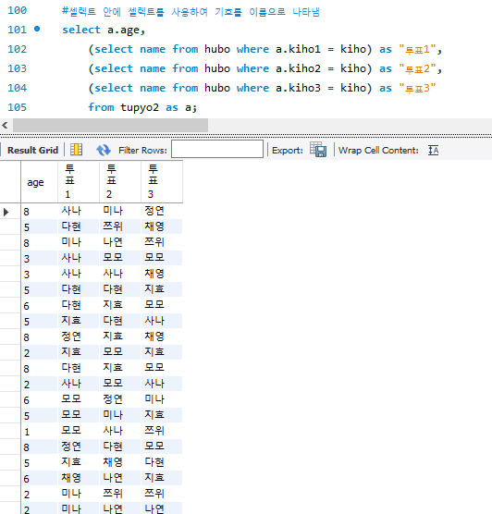
2. join과 select안에 select 이용한 쿼리문 작성

Slide 13
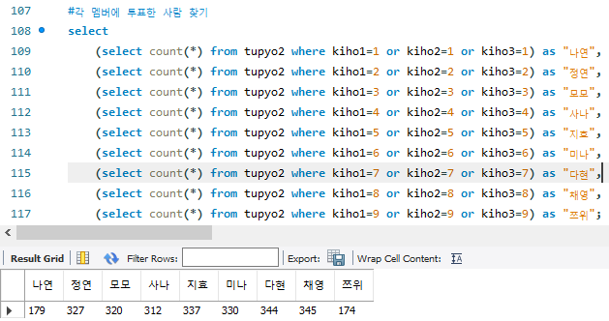
2. Where조건을 주어 각 멤버에게 투표한 인원수 파악(1)

Slide 14
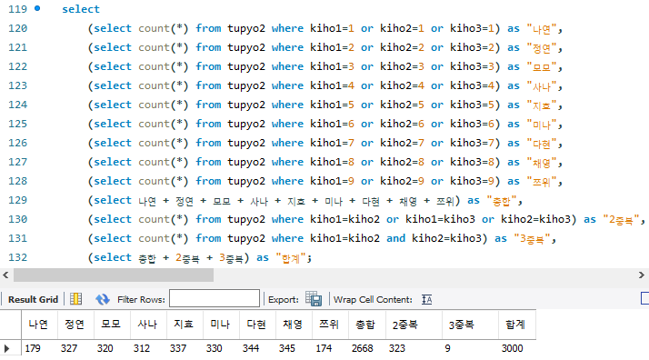
2. Where조건을 주어 각 멤버에게 투표한 인원수 파악(2)
Or문으로만 하면 중복 값 처리가 되지 않는다. 그러므로 중복 값까지 합쳐주어야 전체 투표수가 나옴

Slide 15
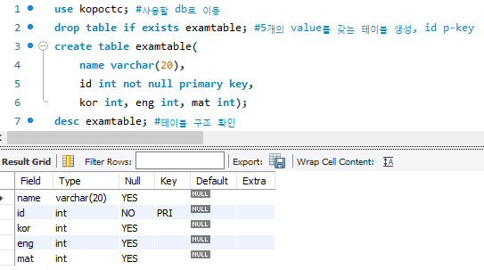
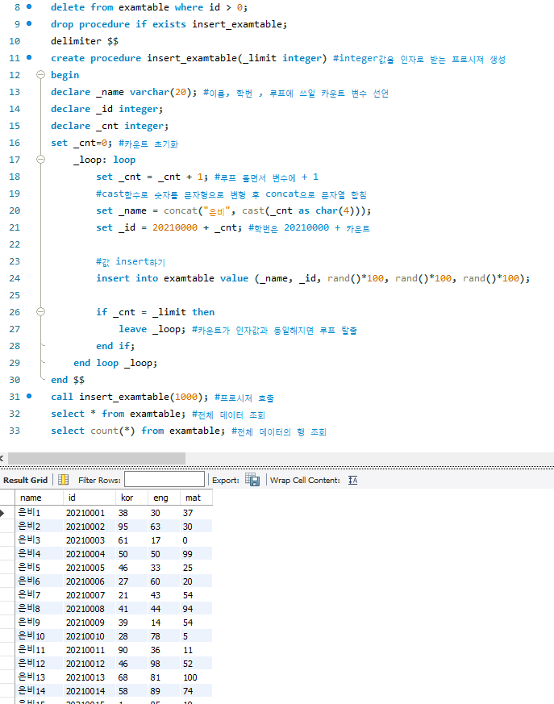
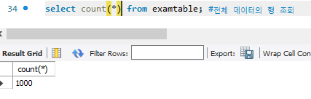
3. Examtable 생성 및 insert프로시져 생성

Slide 16
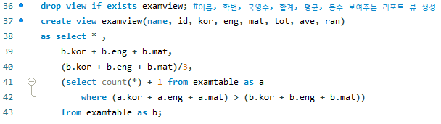
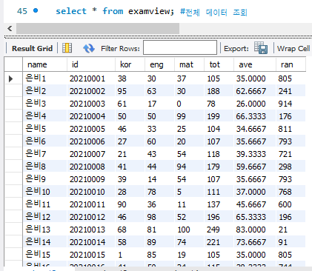
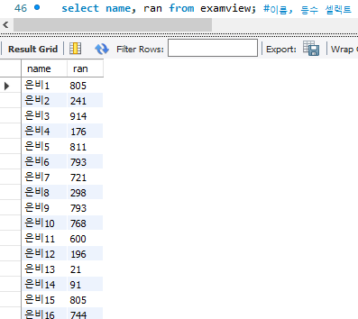
3. examtable의 데이터를 view라는 임시 테이블을 생성하여 저장

Slide 17
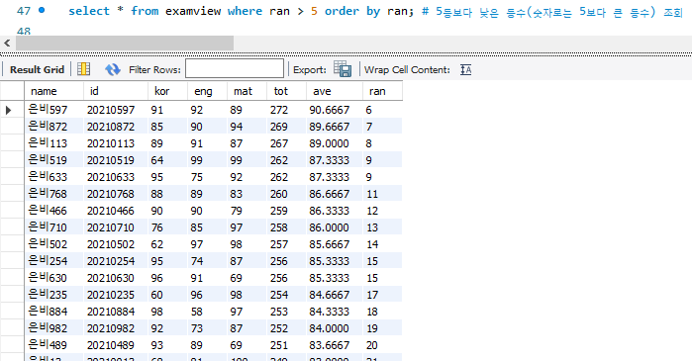
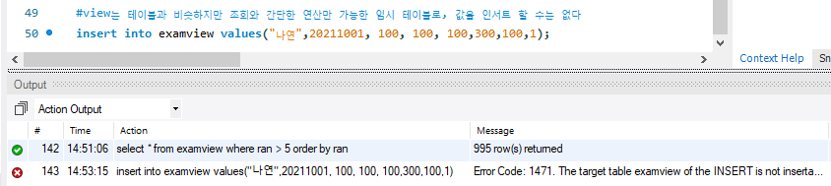
3. examtable의 데이터를 view라는 임시 테이블을 생성하여 저장

Slide 18
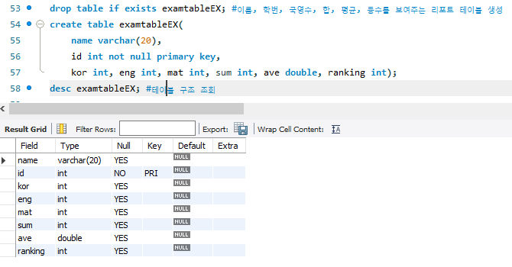
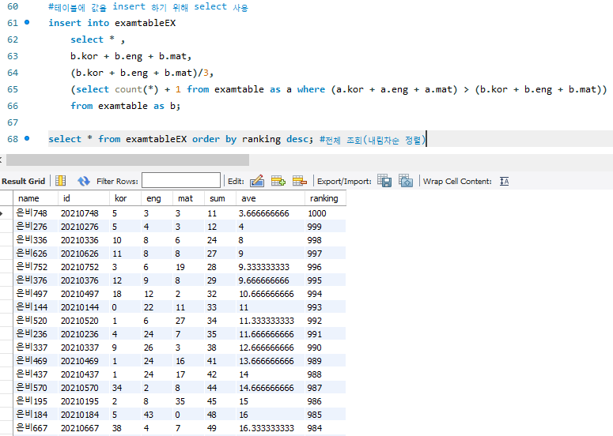
3. Examtable의 데이터를 examtableEX라는 별도테이블을 생성하여 저장 및 조회

Slide 19
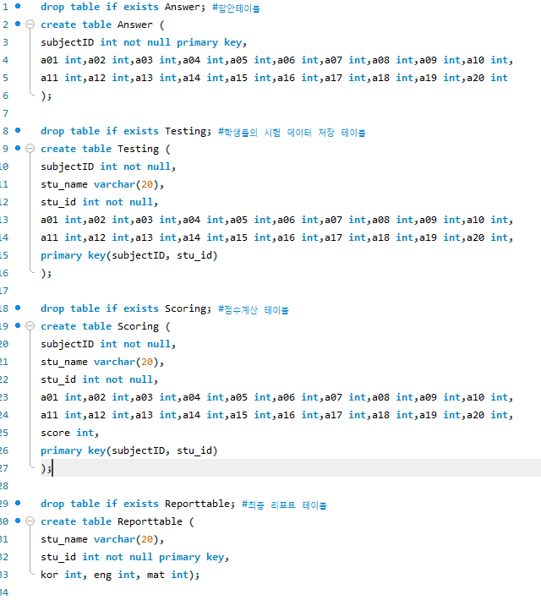
4. 성적표 채점 : 테이블 생성( 답안, 학생 시험 데이터, 점수계산 테이블, 최종 리포트 테이블)

Slide 20
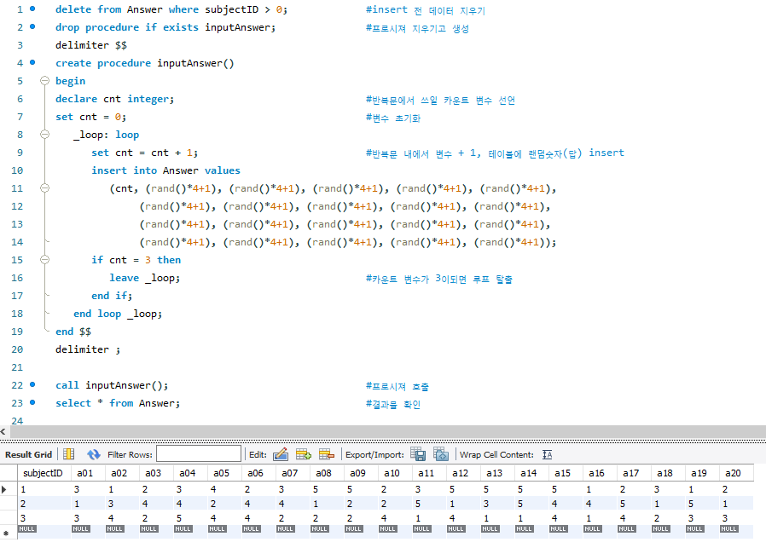
4. 성적표 채점 : 답안 데이터 넣는 procedure 생성 및 호출

Slide 21
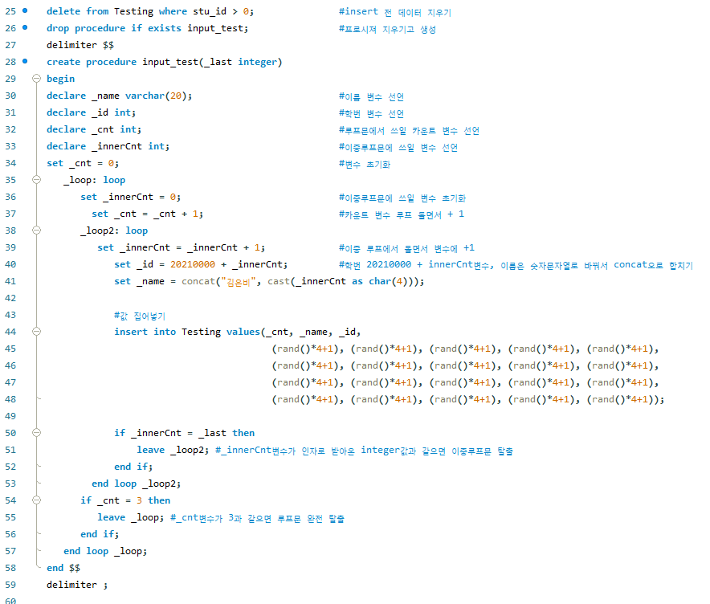
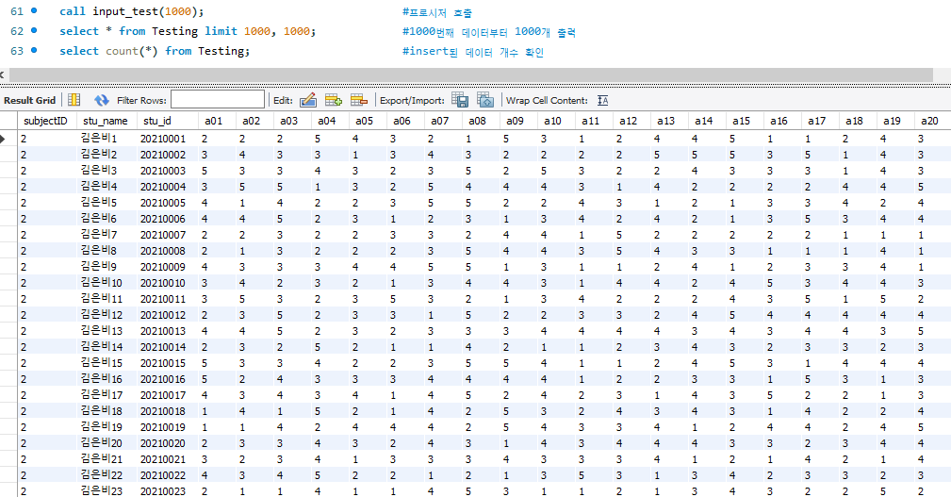
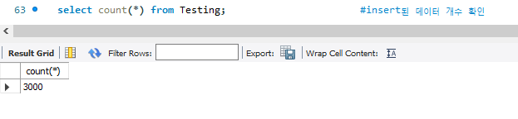
4. 성적표 채점 : 학생 시험 데이터 넣는 procedure 생성 및 호출

Slide 22
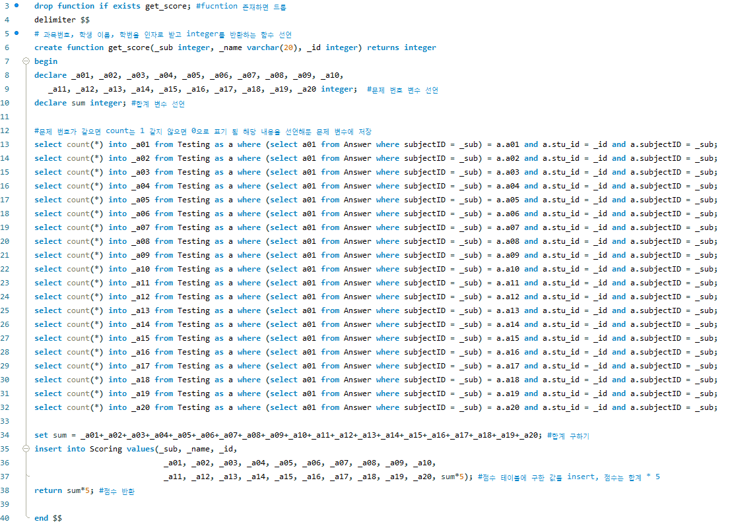
4. 성적표 채점 : 점수 테이블에 데이터를 정제하여 넣을 함수 생성

Slide 23
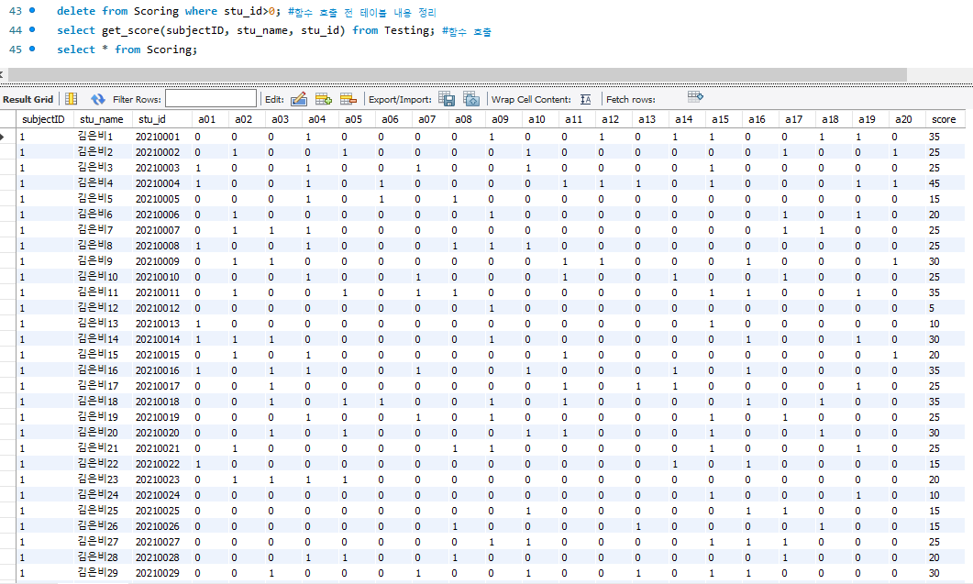
4. 성적표 채점 : 함수 호출 및 전체 조회

Slide 24
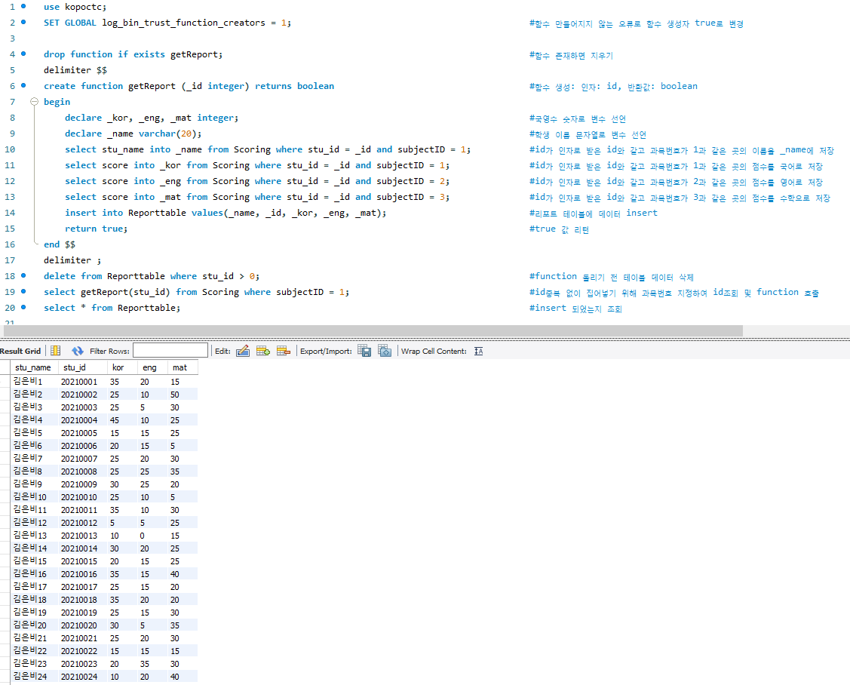
4. 성적표 채점 : 리포트 테이블에 데이터 넣을 함수 생성 및 호출

Slide 25
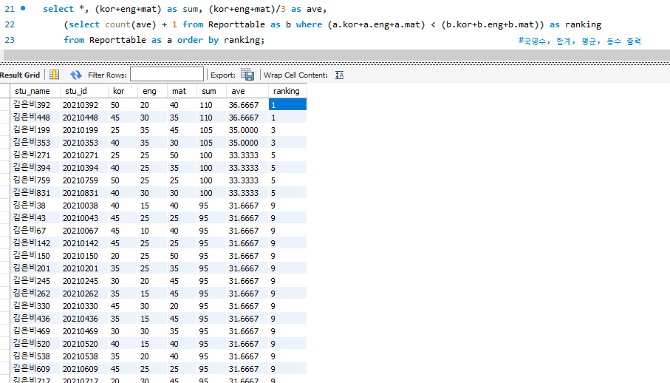
4. 성적표 채점 : 리포트 테이블의 전체 내용 조회

Slide 26
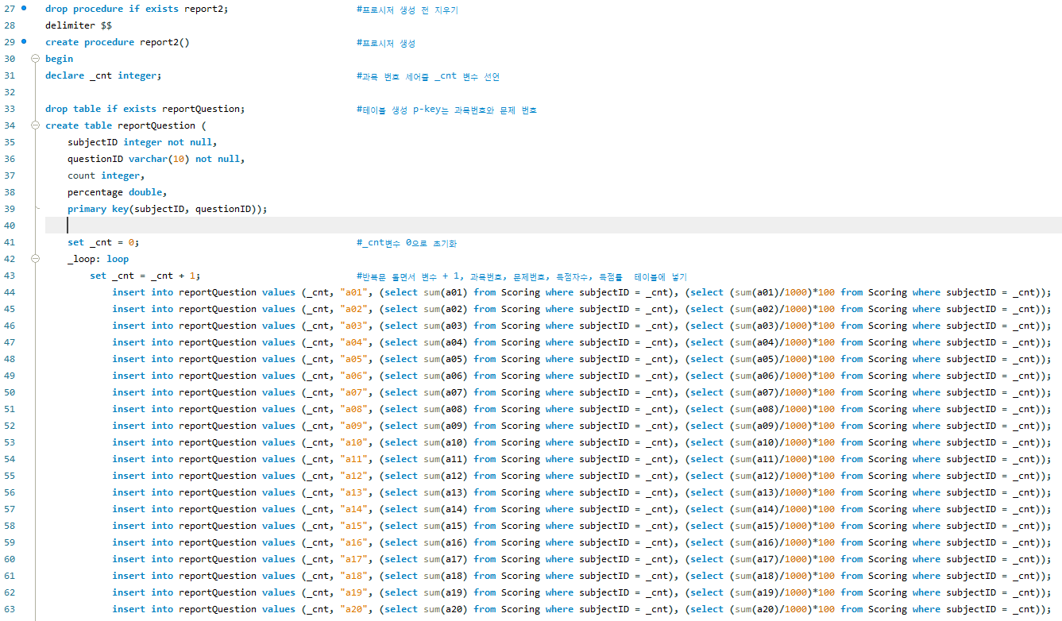
4. 성적표 채점 : 과목별, 문제별 득점자 수 및 득점률 계산 프로시져

Slide 27
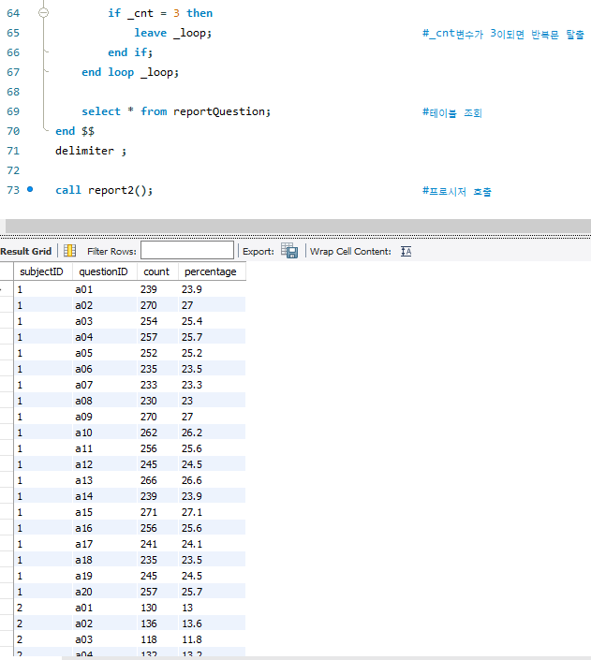
4. 성적표 채점 : 과목별, 문제별 득점자 수 및 득점률 계산 프로시져

Slide 28
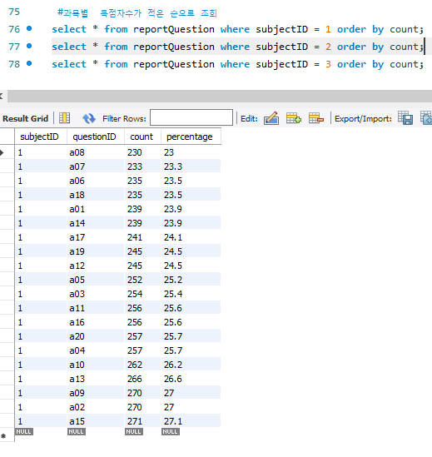
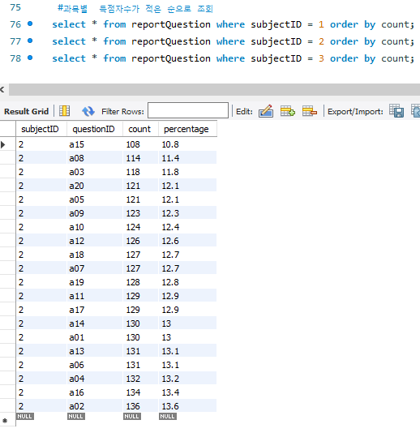
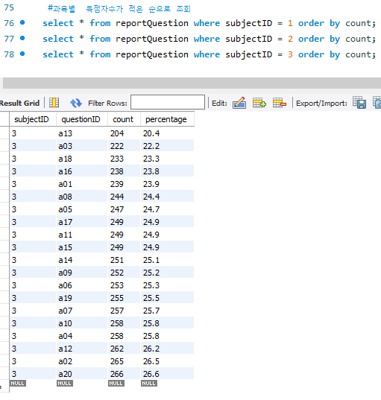
4. 성적표 채점 : 과목별, 문제별 득점자 수 및 득점률 계산 프로시져

Slide 29
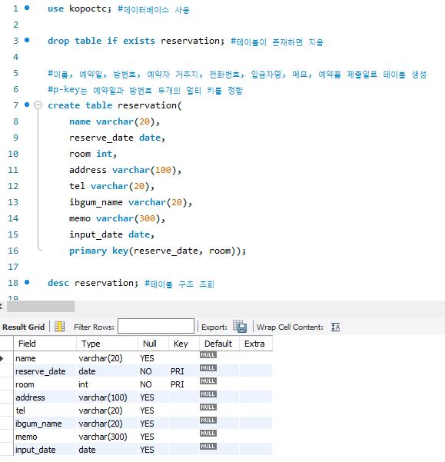
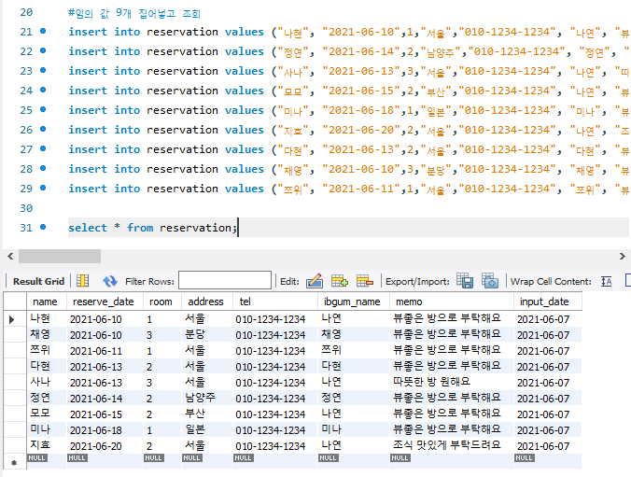
5. 리조트 예약 테이블 생성 및 임의 값 insert

Slide 30


5. 리조트 예약 현황을 보여주는 프로시져 생성

Slide 31


5. 리조트 예약 현황을 보여주는 프로시져 생성 및 호출

